Slide 1

ESCUELA NORMAL DE EDUCACIÓN PREESCOLAR
Gestión Escolar
¿Sabias que?
Maestra: Fabiola Valero Torres.
Alumnas: Mary Carmen Gonzalez Palomares.
Ximena Isamar Jiménez Romo.
Alma Delia Urdiales Bustos.
Ana Cecilia Villanueva García.

Slide 2
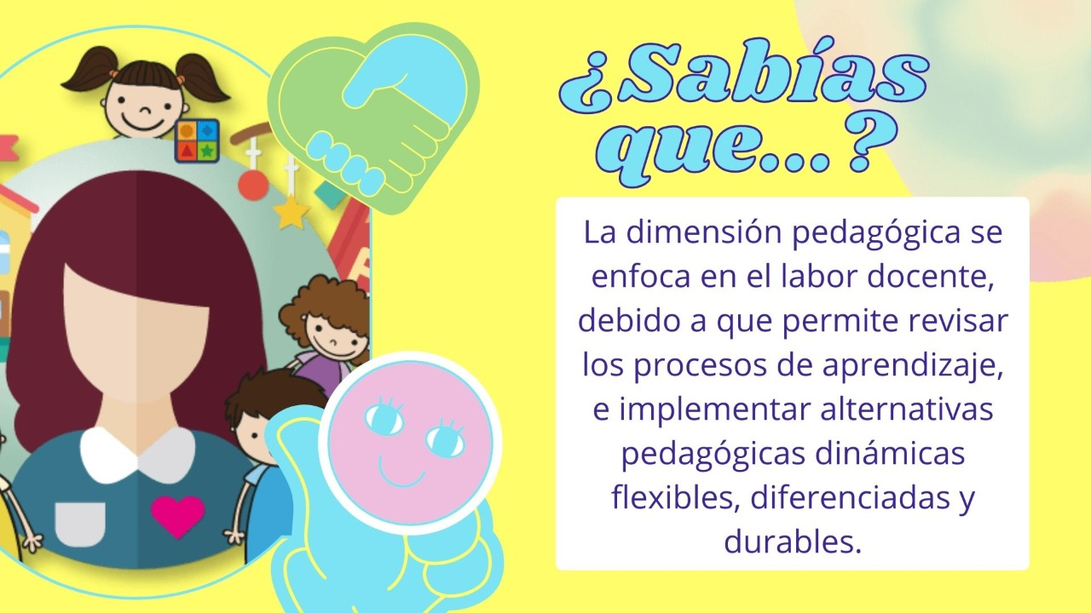

Slide 3
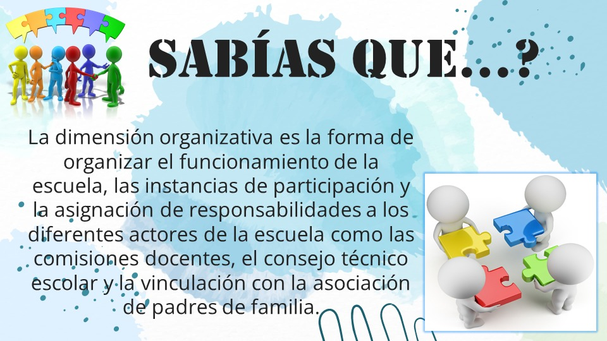

Slide 4
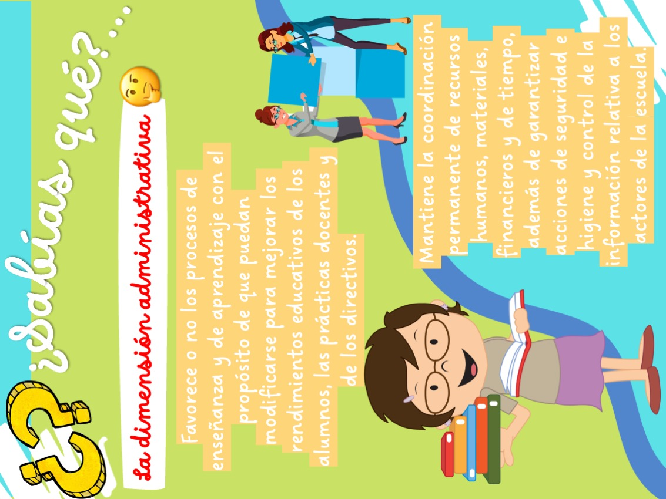

Slide 5
